Slide 1
IoT기반 옥외놀이터 모니터링 및 안전관리 시스템
조심또조심하조팀
1615008 김소림
1615079 현재정
1771047 이효정
Notes:
안녕하세요 조심또조심하조의 발표자 현재정입니다. 저희 조 프로젝트 주제는 IoT 기반 옥외놀이터 모니터링 및 안전관리 시스템 입니다.

Slide 2
목차
프로젝트명- 이름선정 이유, 제안 동기
제안 배경, 목적- 필요성, 대상지의 현황, 주요 수혜자, 해결하고자 하는 문제점
구현과정 - 미끄럼틀, 그네, 통신, DB
기대 효과
진행상황
Notes:
발표는 다음과 같은 순서로 진행하겠습니다.

Slide 3
프로젝트명
실내가 아닌 실외 놀이터, 실내 놀이터는 이미 안전사고 관리 시스템이 잘 갖추어져 있음. 반면에 실외놀이터는 안전사고 관리 시스템이 마련되어 있지 않음
놀이터를 이용하는
어린이가 주 대상
놀이기구에
센서 설치
IoT기반 옥외 놀이터
모니터링 및 안전관리 시스템
실시간 모니터링, 데이터 수집을 통한 관리가 이 시스템의
첫번째 목적
통합 시스템
모니터링을 통한 안전사고 예방이 이 시스템의 두번째 목적
Notes:
놀이기구에 센서를 설치하고 통신하여 IoT에 기반하였습니다.
실내 놀이터는 이미 안전사고 관리 시스템이 있는 반면에 실외놀이터는 안전사고 관리 시스템이 마련되어 있지 않아 주제를 옥외놀이터로 선정하였습니다.
실시간 모니터링과 모니터링을 통한 안전관리 통합 시스템이 프로젝트가 프로젝트의 구체적인 주제입니다.

Slide 4
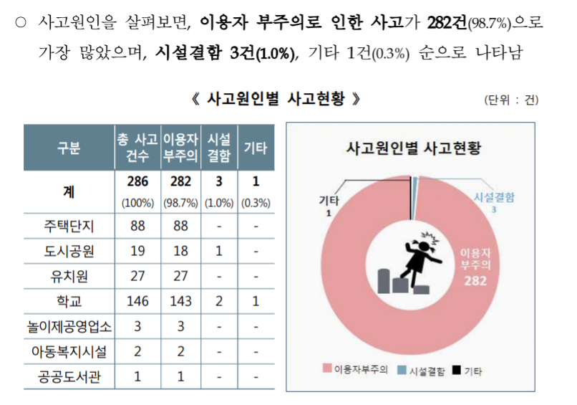
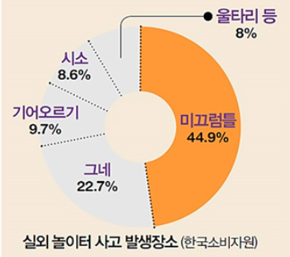
제안배경-놀이터 안전사고 현황
실외 놀이터 사고 발생장소는
미끄럼틀과 그네가 67.6%를 차지
* 자료 : 행정안전부 – 2017년 어린이놀이시설 안전사고 분석 결과
Notes:
어린이 놀이시설 안전사고 원인은 이용자 부주의가 98.7%로 가장 많았으며 이 중 실외 놀이터에서는 미끄럼틀과 그네에서의 사고가 67.6%를 차지하였습니다.

Slide 5
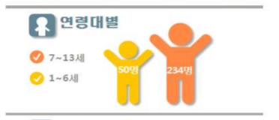
제안배경 - 주요 수혜자
학령기 어린이 (7~14세)79.6%
+ 취학전 어린이(1~6세) 17.7%
= 97.3%
1세~14세 어린이가 사고의 97.3%를 차지함
사고 연령대별로 살펴보면, 활동량이 많은 학령기(7~14세) 어린이가 234명(79.6%) 으로, 취학전(1~6세) 어린이 57명(17.7%)보다 부상자 수가 약 4.1배 많음
출처, 행정안전부

Slide 6
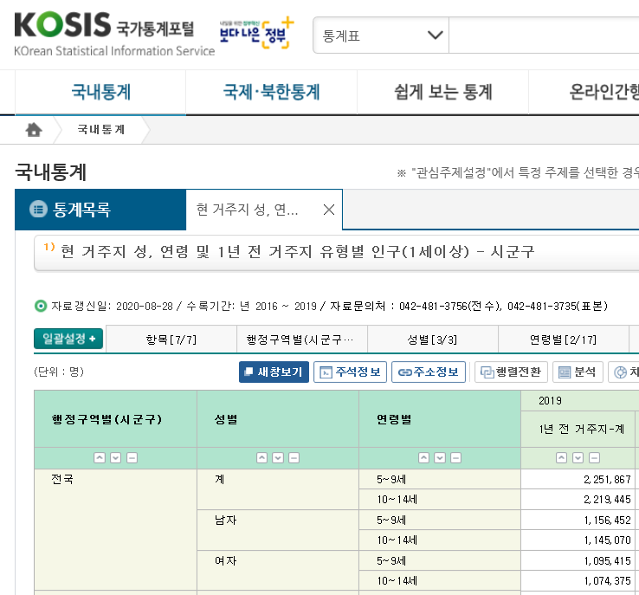
세부 전망
놀이기구 사용연령대를 전국의 5세~14세로 가정한다면, 2,251,867+2,219,445=4,471,312명의 어린이로 잡을 수 있다.
또한 어린이의 부모(어린이 한명 당 2명)를 부수혜자로 잡는다면 대략 어린이의 부모인 4,471,312*2=8,942,624명으로 볼 수 있다.
총 수혜자는 4,471,312+8,942,624=13,413,936명이다.
출처, KOSIS 통계자료 (2020)
Notes:
놀이기구 사용연령대를 전국의 5세~14세로 가정한다면, 2,251,867+2,219,445=4,471,312명의 어린이로 잡을 수 있습니다.
또한 어린이 한명 당 2명으로 부모를 부수혜자로 잡는다면 대략 부수혜자를 4,471,312*2=8,942,624명으로 볼 수 있습니다.
총 수혜자는 4,471,312+8,942,624=13,413,936명이다.

Slide 7
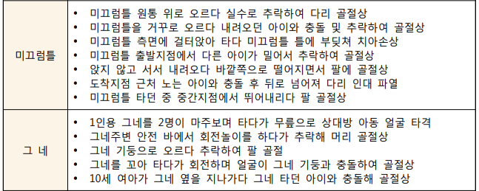
주요 사고 내용
위험한 행동 패턴에 대해
센서 측정으로
알람/경고를 통하여
위험을 인지하게 하여 사고예방
* 자료 : 행정안전부 – 2017년 어린이놀이시설 안전사고 분석 결과
Notes:
위험한 행동 패턴에 대해 센서 측정으로 알람/경고를 통하여 위험을 인지하게 하여 사고를 예방합니다.

Slide 8
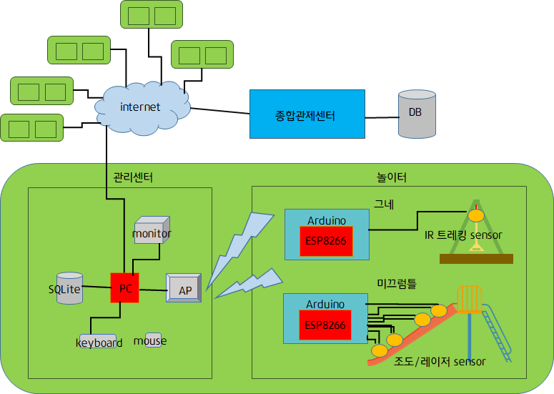
시스템 구성도
Target 놀이기구:미끄럼틀/그네
선정사유 : 대부분 놀이터에 있는 기본적인 놀이기구
사용 센서 : 조도센서, 레이저(광)센서/IR트래킹 센서
통신 방식 :wifi(무선)
프로토콜 :UDP
언어: 아두이노 - C++
프로세싱 - JAVA
DB: SQLite
Notes:
다음은 저희의 시스템 구성도입니다. 저희는 놀이터에 있는 기구 중 제일 사고가 빈번히 일어나는 미끄럼틀과 그네에 집중하였습니다.
미끄럼틀에는 조도센서와 레이저 센서, 그네에는 트래킹 센서를 사용하였습니다.

Slide 9
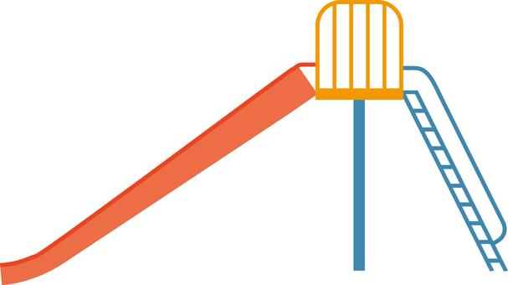
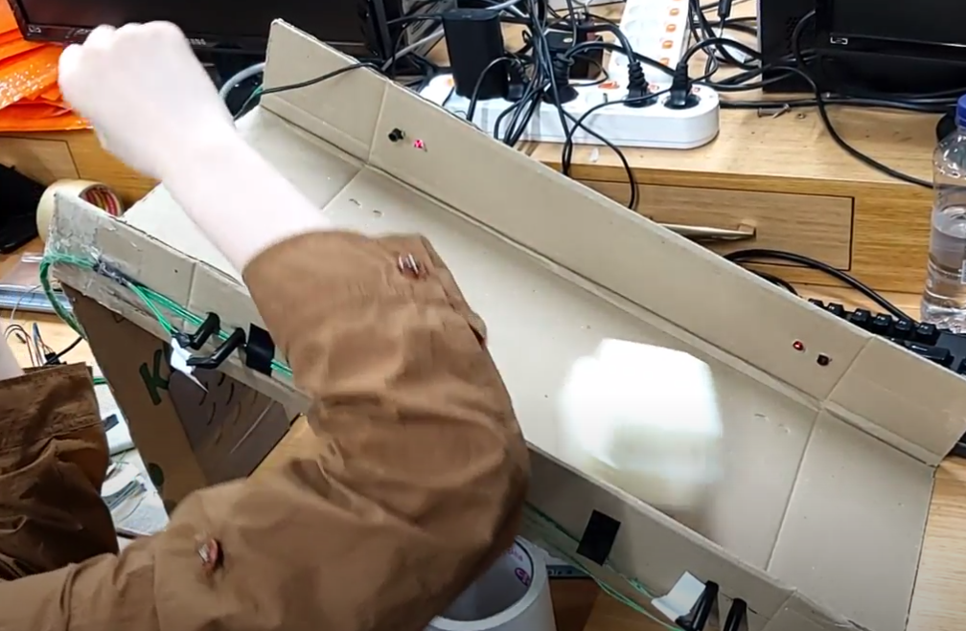

구현 과정 - 미끄럼틀
위아래 2개씩 조도 센서 총 4개
1
2
위아래 2개씩 레이저 센서 총 4개
3
위아래 2개씩 레이저 센서 총 4개
4
Notes:
다음은 실험을 위해 만든 미끄럼틀 모형입니다. 위아래 각각 2개씩 조도센서와 레이저 센서를 설치하였습니다.

Slide 10
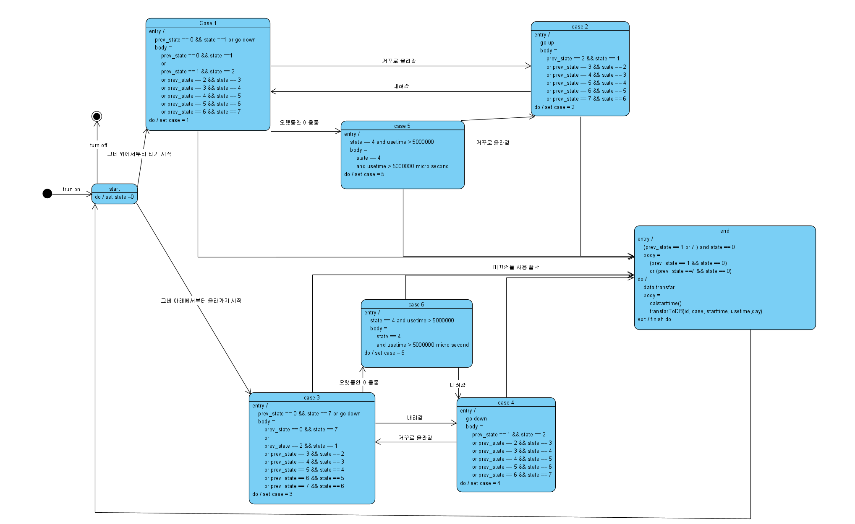
미끄럼틀 state diagram
1
state 0
3
2
4
5
A
7
6
B
8
C
C
D
case | 상황
1 | 순서대로 내려옴
2 | 위에서, 내려갔다 올라옴
3 | 거꾸로 올라옴
4 | 밑에서, 위로 올라갔다 내려옴
5 | 순서대로 내려옴& 중간에 머무름
6 | 거꾸로 올라옴 & 중간에 머무름
Notes:
앞의 슬라이드를 구현하기 위한 코드와 작동 예시 코드 입니다. 시리얼 플로터로 각 조도센서와 레이저 센서가 잘 동작하는지 확인하였습니다.
시리얼 모니터 결과 순서대로 내려오는 경우는 ABCD 로 찍히면서 제대로 인식이 됨을 확인할 수 있었고
거꾸로 올라오는 경우는 DCBA로 찍히면서 거꾸로 올라가는 것도 바르게 인식이 됨을 알 수 있었습니다.

Slide 11
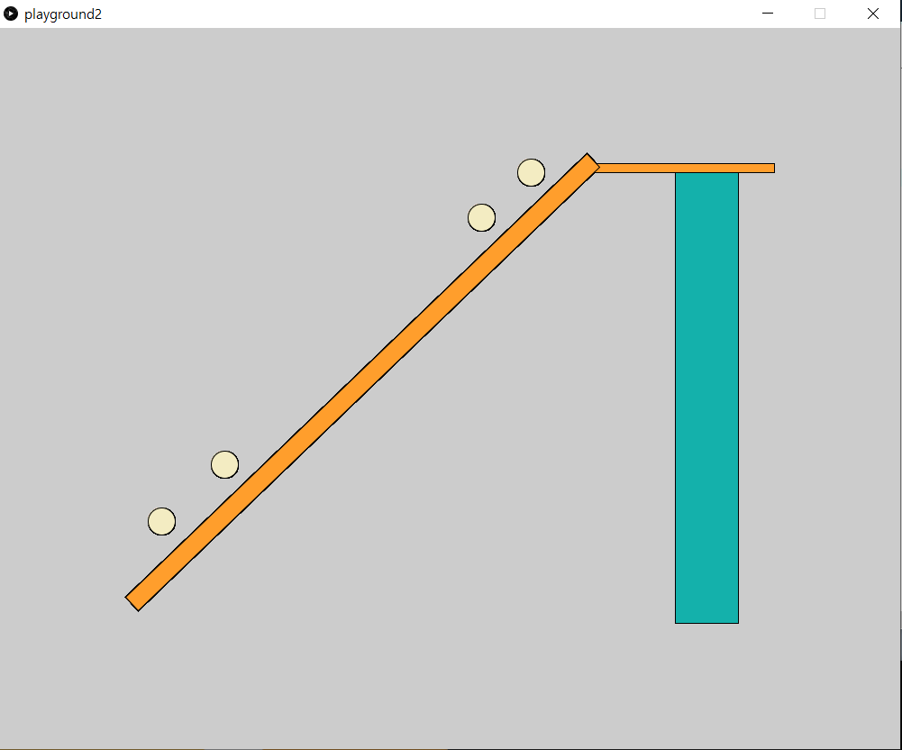
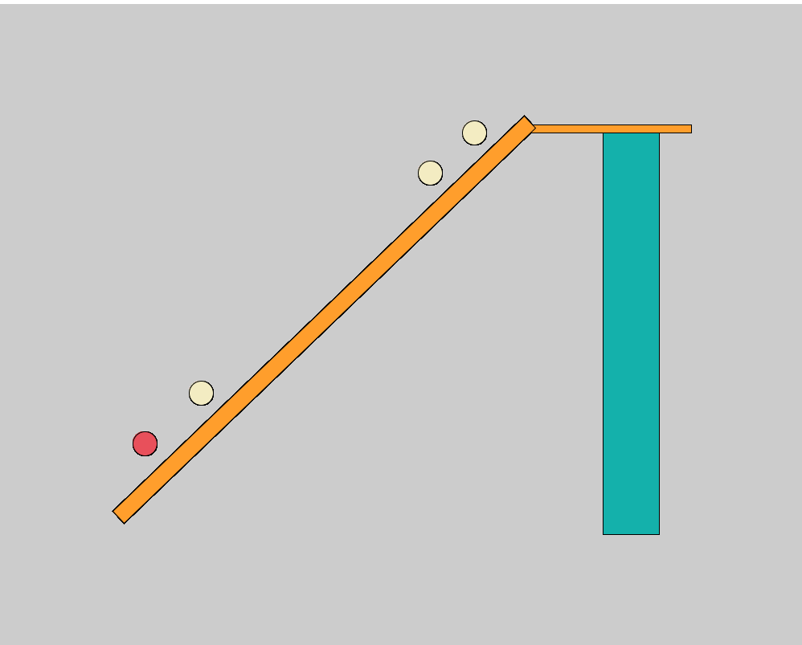
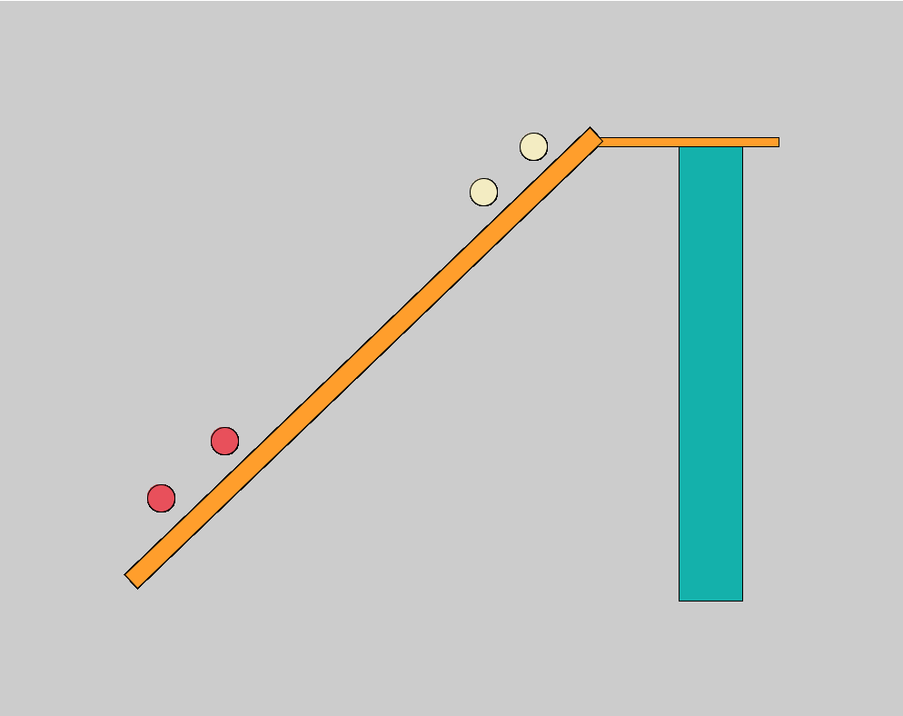
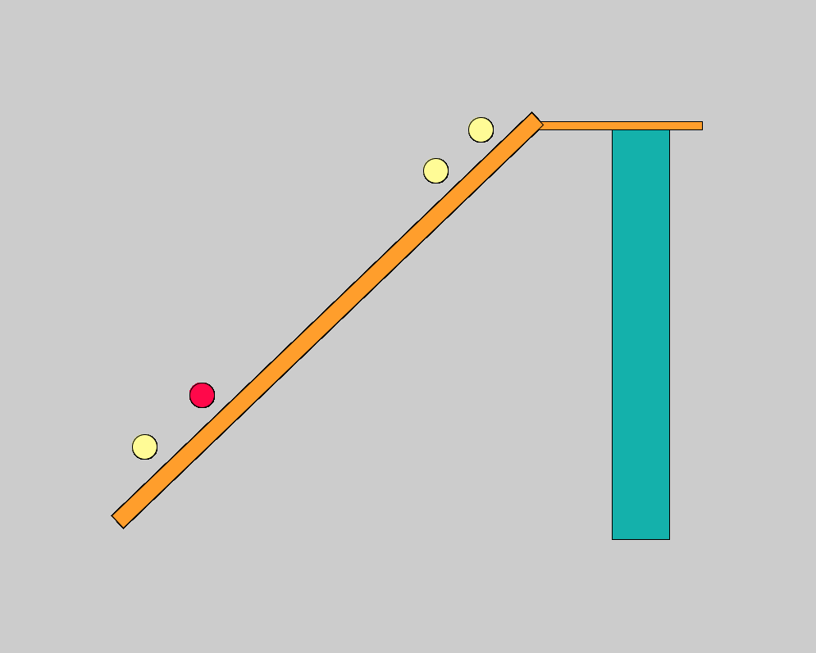
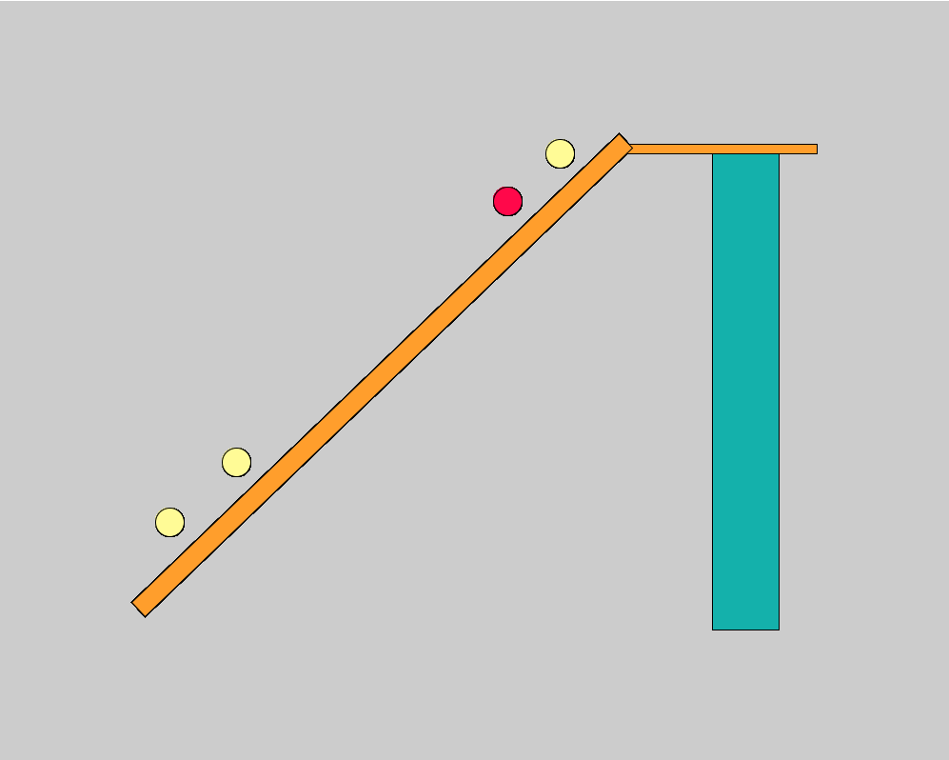
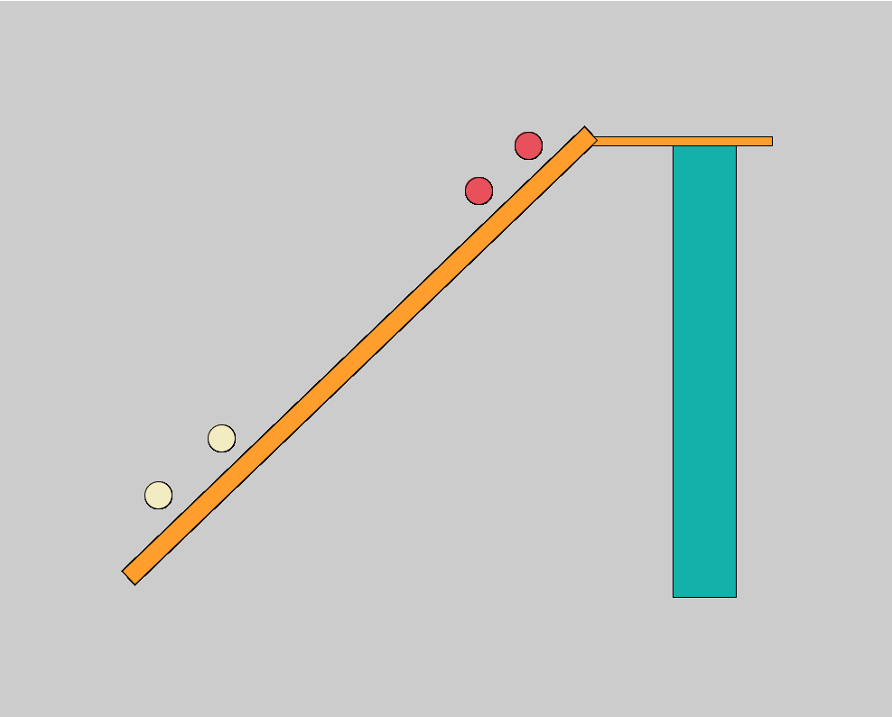
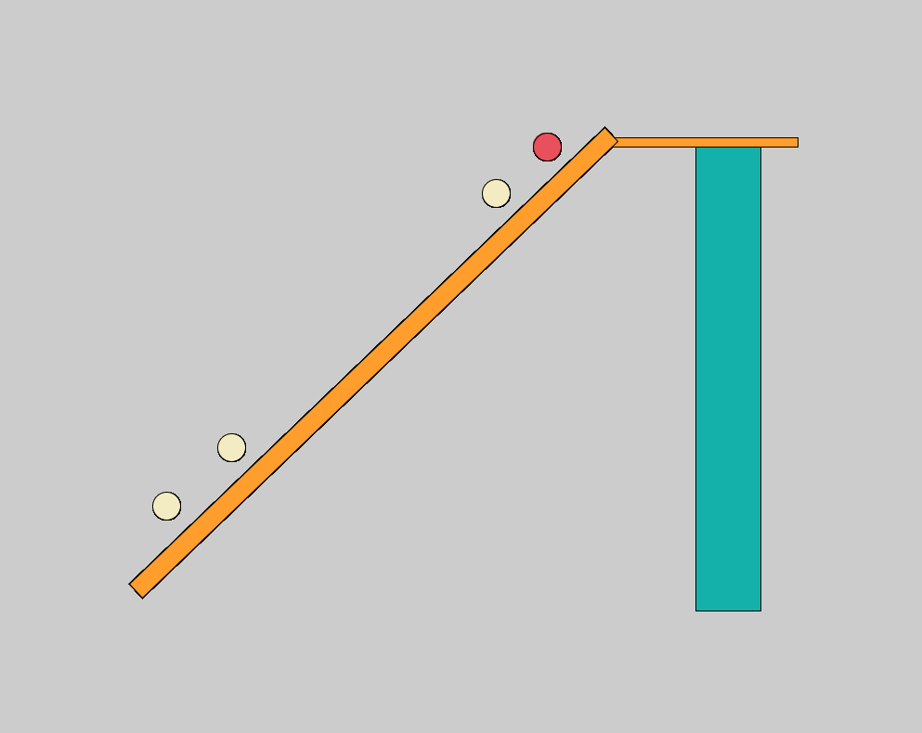
구현 결과- 미끄럼틀
프로세싱에서 거꾸로 올라가는 경우의 관리자 화면
Notes:
https://drive.google.com/drive/u/0/folders/1GVCFrmQfqqn-4ldS14g3fqBzWpUPxLlx

Slide 12
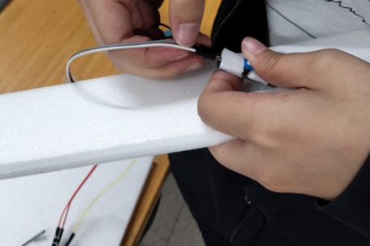
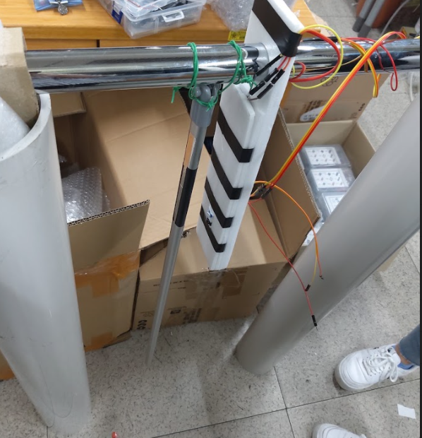
구현 과정 - 그네
IR트래킹 센서
Notes:
다음은 그네 모형을 만드는 사진입니다. 그네는 IR 트래킹 센서를 이용하였습니다.
IR 트래킹 센서는 적외선을 내보내는데 그네 줄에 반사되는 적외선을 다시 IR 트래킹 센서가 인식하여 그네 줄이 있는지 확인할 수 있는 원리를 이용하였습니다.
그네 줄을 잘 인식시키기 위해 그네 줄에는 하얀색과 검정색이 연속해있는 반사 스티커를 부착하였습니다.
//그네는 트래킹 센서를 이용하여 그네의 움직임을 파악합니다. 그네가 멈춰있는 상태에서 센서가 그네를 인식 할 수 있게 센서를 설치합니다.
//센서는 그네와 평행하게 설치되어있고, 그네가 움직여 센서가 있는 부분을 지나갈때마다 센서가 인식 됩니다.
//그네는 IR트래킹 센서를 사용하였습니다. 센서는 그네의 줄과 평행하게 설치가 되고, 그네가 움직여 센서가 있는 가운데 부분을 지나갈 때마다 센서에서 값을 인식합니다.

Slide 13
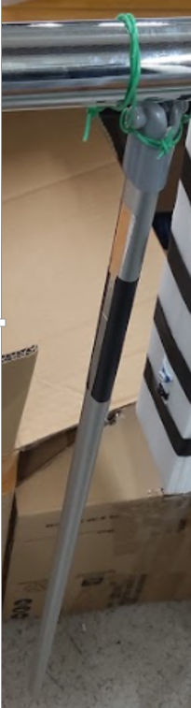
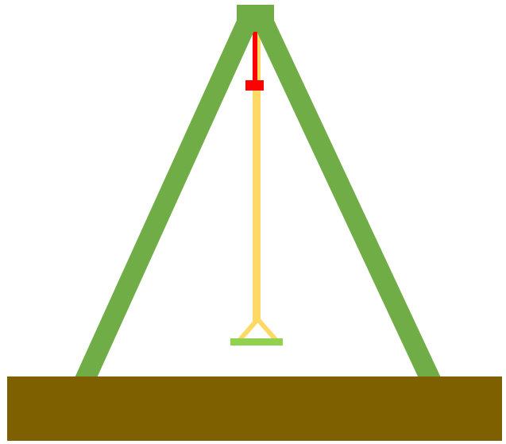
구현 과정-그네
그네 줄
IR트래킹센서
트래킹 센서
그네실험 모형 옆 모습
그네 옆 모습
Notes:
그네는 트래킹 센서를 이용하여 그네의 움직임을 파악합니다. 그네가 멈춰있는 상태에서 센서가 그네를 인식 할 수 있게 센서를 설치합니다.
센서는 그네와 평행하게 설치되어있고, 그네가 움직여 센서가 있는 부분을 지나갈때마다 센서가 인식 됩니다.
그네는 IR트래킹 센서를 사용하였습니다. 센서는 그네의 줄과 평행하게 설치가 되고, 그네가 움직여 센서가 있는 가운데 부분을 지나갈 때마다 센서에서 값을 인식합니다.
다음 그림처럼 가운데 부분에 트래킹 센서를 설치하여 아이들이 그네를 사용하고 있는지 확인하고, 속도를 이용하여 그네가 얼만큼 높이 올라가는지도 측정하게 됩니다.

Slide 14
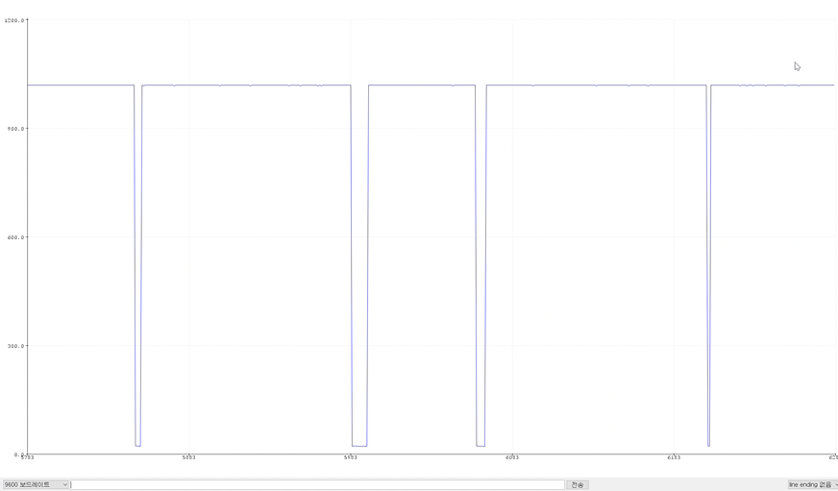
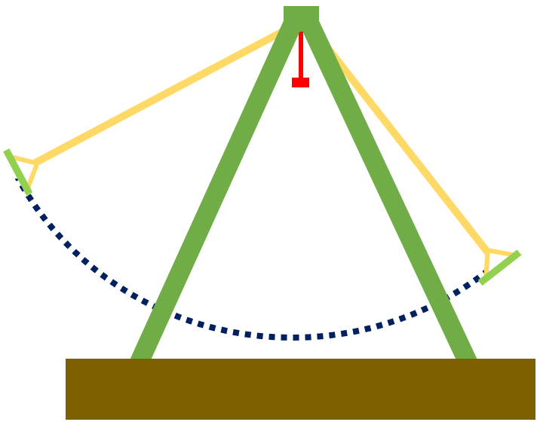
구현 과정-그네
그네줄이 움직임
센서인식 값
센서가 그네 줄을 인식
시간
Notes:
오른쪽 그래프에서 파란색 화살표와 빨간색 화살표가 그네 줄이 센서부분을 지날 때 걸리는 시간입니다.
파란색일 경우 그네가 천천히 움직여 센서가 인식되는 부분이 길고,
빨간색일 경우 그네가 빨리 움직여 센서가 인식되는 부분이 짧습니다.
이 차이를 이용하여 그네 줄이 센서를 지나는 시간이 일정시간보다 짧을 경우 그네가 높이 올라간 것으로 측정했습니다.

Slide 15
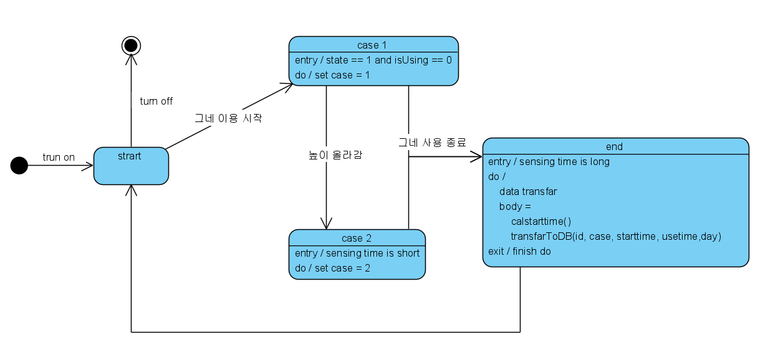
그네 state diagram
case | 상황
1 | 정상적으로 이용함
2 | 높이 올라가 위험하게 이용함

Slide 16
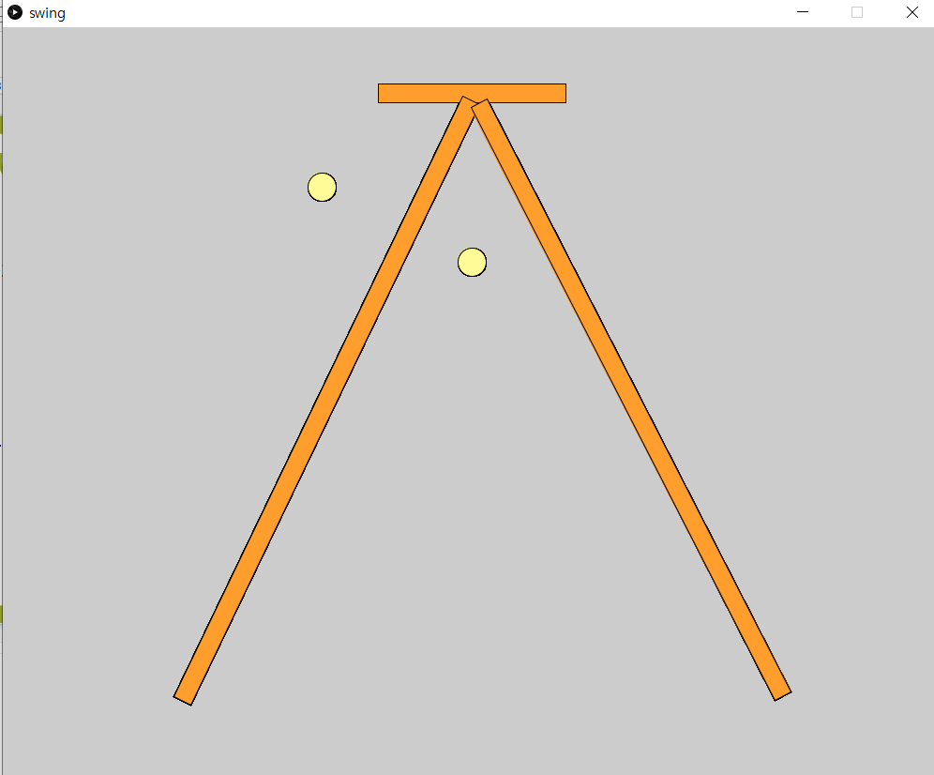
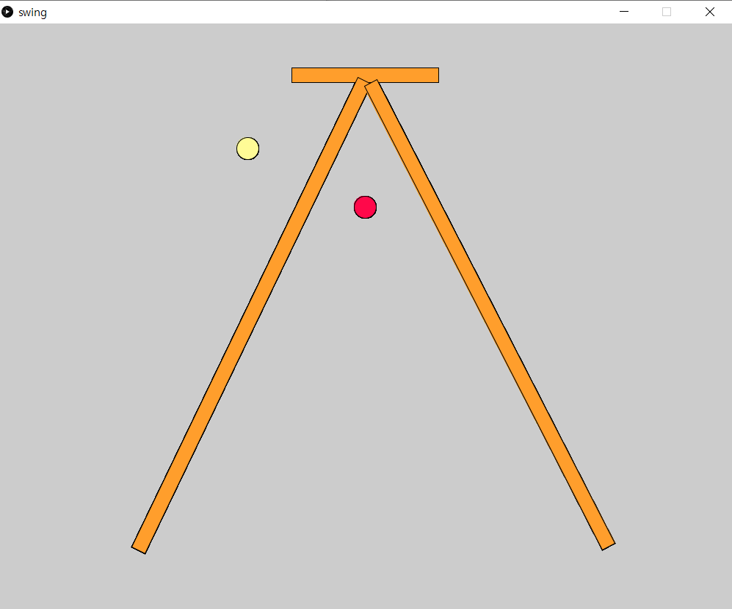
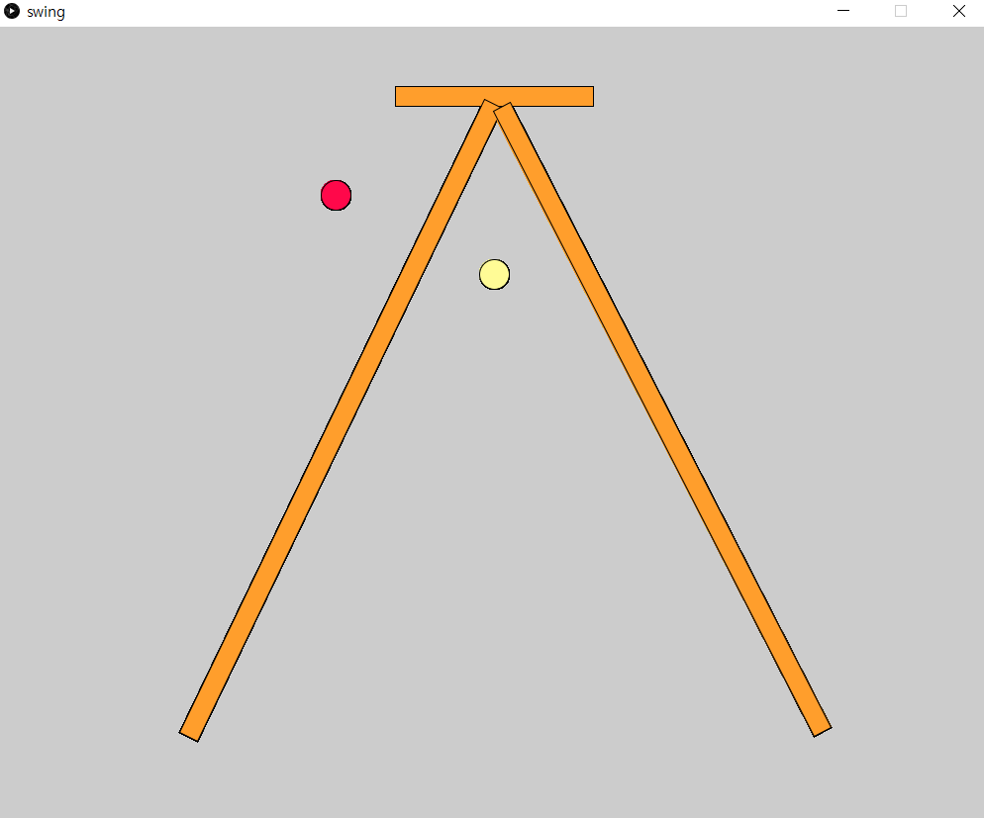
구현 과정 - 그네
프로세싱에서 그네타는 경우에 따른 관리자 화면
Notes:
그네에서 실시간으로 센서 값을 받아 관리자에게 보여주는 화면입니다.
사고가 발생할 수 있는 상황은 가운데에서 인식된 속력이 빨라 높게 올라갈 수 있는 3번의 경우입니다.

Slide 17
구현 과정-DB
playground_slide
playground
playground_swing
playground_Id Integer
slide_id Integer
playground_Id Integer
name varchar
playground_Id Integer
swing_id Integer
slide
swing
id Integer
slides_id Integer
case Integer
startTime DateTime
duration double
day Integer
id Integer
swing_id Integer
case Integer
startTime DateTime
duration double
day Integer
Notes:
저희가 저장하는 정보는 다음과 같습니다.
playgound에서 놀이터 아이디와 이름을 저장합니다
playground slide/swing에서는 각각 놀이터 아이디와 미끄럼틀/그네 아이디를 저장합니다.
slide에서는 미끄럼틀 아이디, 아이가 움직인 경우의 수, 미끄럼틀 이용 시작 시간, 이용시간, 요일을 저장합니다.
swing에서는 미끄럼틀과 마찬가지로, 아이디, 경우의 수, 시작시간, 이용시간, 요일을 저장합니다.

Slide 18
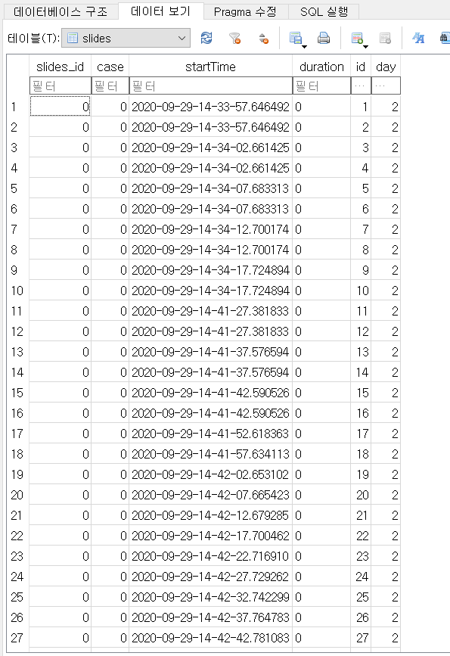
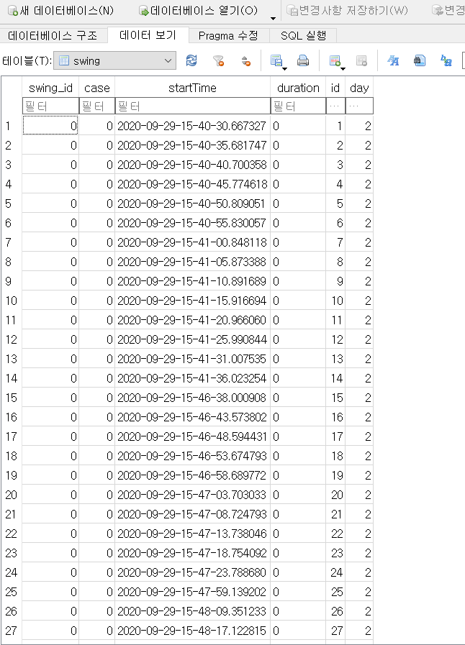
구현 과정-DB
미끄럼틀 DB
그네 DB
Notes:
아이들이 놀이터를 사용할 때 수집되는 데이터를 모아 추후 시스템 보강에 사용할 예정입니다.

Slide 19
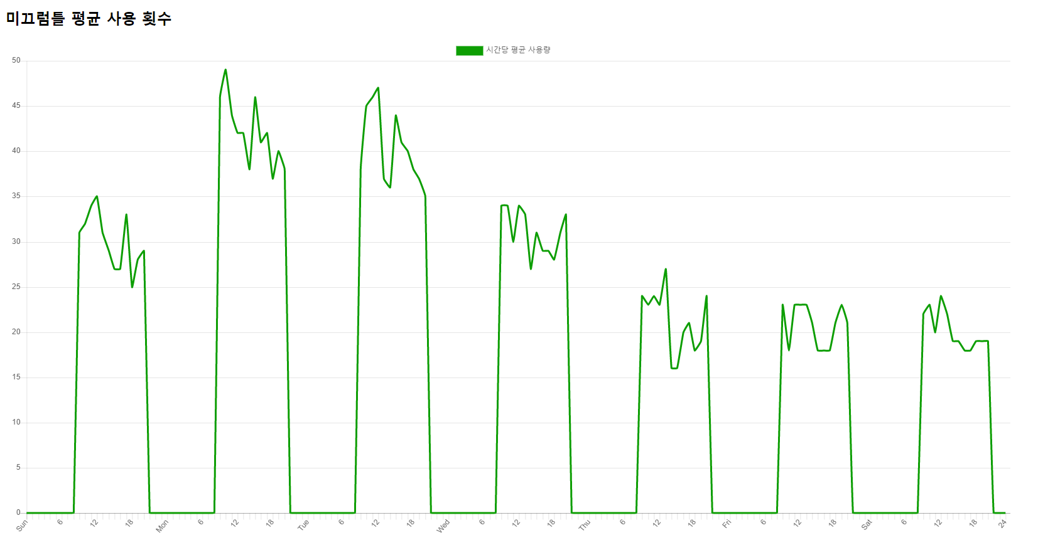
웹페이지

Slide 20
기대효과
사고 상황을 예방하기 위한 알림을 주어 사고발생률을 줄일 수 있다.
보호자들이 안심하고 아이들을 놀이터로 내보낼 수 있다.
놀이터 이용에 대한 실시간 정보 등을 제공 한다.
사용자가 직접 놀이터에 가지 않고도 사용자에게 놀이터에 관한 정보를 미리 알려 주어 놀이터 이용에 도움을 줄 수 있다.
놀이터의 시간에 따른 이용여부, 이용유형 등의 정보들을 수집, 분석하여 통계를 낼 수 있다.
추후 이러한 데이터들을 활용하여 시스템을 확장시킬 수 있다.
Notes:
기대효과로, 사고 상황을 예방하기 위한 알림을 주어 사고발생률을 줄일 수 있습니다.
또한, 놀이터 이용에 대한 실시간 정보 등을 제공합니다.
놀이터의 시간에 따른 이용여부, 이용유형 등의 정보들을 수집, 분석하여 통계를 내고 추후 이를 활용할 수 있습니다.

Slide 21
감사합니다.
Notes:
감사합니다.

